Slide 1
IF688 - Conceitos Básicos

Slide 2
Resumo desta aula
Conceitos básicos
  expressões regulares, gramáticas livre de contexto, associatividade, precedência, ambiguidade de gramática, árvore sintática, parser top-down e bottom-up, parser preditivo e backtracking, recursive-descent parsing, visitors

Slide 3
Linguagem (Definição)
Um conjunto (possivelmente infinito) de strings
Vários formalismos para definir tal conjunto
  Expressões Regulares (ER)
  Gramáticas Livre de Contexto (BNF)
  …
Simplicidade vs. expressividade

Slide 4
Especificação de uma LP
Descrição da sintaxe:
  especificação dos tokens (ER)
  especificação da gramática (BNF)
Descrição da semântica:
  normalmente informal
  formal: semântica operacional, denotacional, de ações, etc.

Slide 5
Expressão Regular
Linguagem de especificação de tokens
Exemplo: números e identificadores de uma linguagem
Tokens:
x2
:=
10.28
+
y
;
Identificadores em Pascal:
letter (letter | digit) *

Slide 6
Gramática Livre de Contexto
Um conjunto de símbolos terminais
Um conjunto de símbolos não-terminais
Um não terminal designado inicial
Um conjunto de produções
  cada produção consiste de um não-terminal, uma “seta”, e uma seqüência de símbolos terminais e não terminais

Slide 7
Exemplo
list g list + digit
list g list - digit
list g digit
digit g 0
digit g 1
…
digit g 9

Slide 8
Exemplo modificado
list g list + digit | list - digit | digit
digit g 0 | 1 | 2 | 3 | 4 | 5 | 6 | 7 | 8 | 9
Notes:
Explicar quais são os terminais e quais os não terminais.

Slide 9
Deriva-se strings de uma gramática G a partir do seu símbolo inicial e repetidamente substituindo não-terminais pelo corpo de uma produção

Slide 10
Deriva-se strings de uma gramática a partir do seu símbolo inicial e repetidamente substituindo não-terminais pelo corpo de uma produção
A linguagem (conjunto de strings) reconhecida por G chama-se L(G). Inclui todas as strings que é possível se obter através de derivações em G.

Slide 11
Linguagem reconhecida por G
Para a gramática G abaixo:
list g list + digit | list - digit | digit
digit g 0 | 1 | 2 | 3 | 4 | 5 | 6 | 7 | 8 | 9
L(G) = {0,1,...,0+1, 0+2, ...}

Slide 12
Exemplo
call g id ( optparams )
optparams g params | ε
params g params , id | id
O símbolo ε (empty) representa string vazia.

Slide 13
Exercício 1
Proponha definição alternativa para evitar o uso do símbolo ε
call g id ( optparams )
optparams g params | ε
params g params , id | id

Slide 14
Resposta
Proponha definição alternativa para evitar o uso do símbolo ε
call g id () | id (params)
params g params , id | id

Slide 15
Exercício 2
Defina uma gramática para a linguagem de parênteses. E.g., (), ()(), (()()), ()(()), etc.

Slide 16
Resposta
Defina uma gramática para a linguagem de parênteses. E.g., (), ()(), (()()), ()(()), etc.
A g ( A ) | A A | ()
A g ( A ) | A A | ε
A linguagem desta gramática inclui a string vazia.

Slide 17
Parse Trees
Parsing é o processo de gerar um parse tree a partir de uma string
Parse tree descreve a derivação da string de entrada
fonte
Lexer
Symbol Table
tokens
Parser
Parse trees
Notes:
Note que os nós são símbolos não terminais.

Slide 18
Exemplo
list
list
digit
Árvore sintática para 9 – 5 + 2
list
digit
digit
9
-
5
+
2
list g list + digit | list - digit | digit
digit g 0 | 1 | 2 | 3 | 4 | 5 | 6 | 7 | 8 | 9

Slide 19
Parse Trees: Definição
A raiz é o símbolo inicial
Cada folha é um terminal ou ε
Cada nó interior é um não-terminal
Se A é um não-terminal e X₁, X₂,...,X_{n} são labels de filhos deste nó, deve haver uma produção A g X₁ X₂ ... X_{n}
Notes:
Note que os nós são símbolos não terminais.

Slide 20
Ambiguidade
Uma gramática ambígua pode gerar mais de uma parse tree para a mesma string
A interpretação pode ser diferente de acordo com a estrutura derivada!

Slide 21
Ambiguidade - Exemplo
string g string + string
| string - string
| 0 | 1 | 2 | 3 | 4 | 5 | 6 | 7 | 8 | 9
Duas parse trees para a entrada “9 – 5 + 2”:
string
string
string
+
string
string
-
string
string
-
string
string
+
string
2
9
9
5
5
2

Slide 22
Ambiguidade
Soluções
  Reescrever gramática
  Usar gramáticas ambíguas com informações adicionais sobre como resolver ambigüidades

Slide 23
Associatividade de Operadores
Na maioria das linguagens de programação +, –, * e / associam à esquerda
  Exemplo: 9 – 5 + 2 equivale a (9-5)+2
Atribuição em C e exponenciação associam à direita
  Exemplo: a = b = c equivale a a = (b = c)

Slide 24
Exemplo: associatividade à direita
Note posição da recursão
right g letter = right | letter
letter g a | b | … | z

Slide 25
Exercício 3
Modifique a gramática abaixo para que expressões aritméticas associem a esquerda
string g string + string
| string - string
| 0 | 1 | 2 | 3 | 4 | 5 | 6 | 7 | 8 | 9

Slide 26
Resposta
Modifique a gramática abaixo para que expressões aritméticas associem a esquerda
string g string + string
| string - string
| 0 | 1 | 2 | 3 | 4 | 5 | 6 | 7 | 8 | 9
string g string + val | string – val | val
val g 0 | 1 | 2 | 3 | 4 | 5 | 6 | 7 | 8 | 9

Slide 27
Precedência de operadores
Multiplicação tem precedência sobre adição
  Exemplo: 9 + 5 * 2 equivale a 9 + (5 * 2)

Slide 28
Precedência de operadores
expr g expr + term | expr – term | term
term g term * factor | term / factor | factor
factor g digit | ( expr )
digit g 0 | 1 | 2 | 3 | 4 | 5 | 6 | 7 | 8 | 9
stmt g if (expr ) stmt
| for ( optexpr ; optexpr ; optexpr ) stmt
| other
optexpr g expr | ε
Não-terminais adicionais são usados para definir os níveis de precedência

Slide 29
Top-down ou bottom-up parsers
Refere-se à ordem em que os nós da parse tree são criados.
Top-down: mais fáceis de escrever “à mão”
Bottom-up: suportam uma classe maior de gramáticas e de esquemas de tradução;
  mais usados por geradores de parsers.

Slide 30
Construindo um parser top-down
Para algumas gramáticas basta uma única travessia da esquerda para a direita da string de entrada
Exemplo:
for ( ; expr ; expr ) other
Token corrente é chamado de lookahead symbol!

Slide 31
Backtracking
A escolha de uma produção pode exigir “tentativa-e-erro”
  Backtracking é a ação de tentar uma nova escolha
O parsing sem backtracking é chamado de predictive-parsing.

Slide 32
Exemplo: Backtracking
Backtracking é necessário ao se perceber que não é possível fazer parsing de 9 + 5 * 2 a partir de expr g term
expr g expr + term | expr – term | term
term g term * factor | term / factor | factor
factor g digit | ( expr )
digit g 0 | 1 | 2 | 3 | 4 | 5 | 6 | 7 | 8 | 9
stmt g if (expr ) stmt
| for ( optexpr ; optexpr ; optexpr ) stmt
| other
optexpr g expr | ε

Slide 33
Recursive descent parsing
Método de análise sintática top-down
  Preditiva (Não usa backtracking)
Define-se o parser com conjunto de procedimentos recursivos
  Um procedimento para cada símbolo não-terminal
  Símbolos epsilon geralmente são tratados no contexto de uso

Slide 34
Exemplo: Recursive descent parsing
void match (terminal t) {
if (lookahead == t) moveLookahead();
else syntax_error();
}
Função auxiliar para consumir tokens de entrada. Move lookahead.

Slide 35
Exemplo: Recursive descent parsing
void stmt() {
switch (lookahead) {
case TO_IF:
match(TO_IF); match(TO_OP); expr(); match(TO_CL);
stmt(); break;
case TO_FOR:
match(TO_FOR); match(TO_OP); optexpr();
match(TO_SEMI_COL); optexpr();
match(TO_SEMI_COL); optexpr();
match(TO_CL); stmt(); break;
case TO_OTHER: match(TO_OTHER); break;
default: syntax_error();
}
}
stmt g if (expr ) stmt
| for ( optexpr ; optexpr ; optexpr ) stmt
| other

Slide 36
Exercício 4
Modifique a função stmt() para tratar produção epsilon abaixo
optexpr g expr | ε

Slide 37
Resposta
void stmt() {
switch (lookahead) {
case TO_IF:
match(TO_IF); match(TO_OP); expr(); match(TO_CL);
stmt(); break;
case TO_FOR:
match(TO_FOR); match(TO_OP); if (lookahead != TO_SEMI_COL) expr();
match(TO_SEMI_COL); if (lookahead != TO_SEMI_COL) expr();
match(TO_SEMI_COL); if (lookahead != TO_CL) expr();
match(TO_CL); stmt(); break;
case TO_OTHER: match(TO_OTHER); break;
default: syntax_error();
}
}
stmt g if (expr ) stmt
| for ( optexpr ; optexpr ; optexpr ) stmt
| other

Slide 38
Exercício 5
Implemente a função recursiva para factor
factor g digit | ( expr )

Slide 39
Resposta
Implemente a funçao recursiva para factor
void factor( ) {
switch (lookahead) {
case TO_OP:
match(TO_OP); expr(); match(TO_CL); break;
case TO_DIGIT: match(TO_DIGIT); break;
default: syntax_error();
}
}

Slide 40
Recursive descent parsing: Problema
Recursão à esquerda leva a loop infinito:
expr g expr + term | term
O parser permanece aplicando a mesma produção sem consumir token algum!

Slide 41
Solução
Elimine recursão a esquerda com reescrita
Exemplo (“ba...a”)
  Reescreva A g Aa | b como:
A g bR
R g aR | ε
Na prática, porém, trabalhoso devido a regras de precedência e associatividade.

Slide 42
Exercício 6
Elimine recursões a esquerda
expr g expr + term | expr – term | term
term g term * factor | term / factor | factor
factor g digit | ( expr )
digit g 0 | 1 | 2 | 3 | 4 | 5 | 6 | 7 | 8 | 9

Slide 43
Tentativa...
Elimine recursões a esquerda
expr g term + expr| term – expr| term
term g factor * term | factor / term | factor
factor g digit | ( expr )
digit g 0 | 1 | 2 | 3 | 4 | 5 | 6 | 7 | 8 | 9
Incorreto!
Modifica regra de associatividade.

Slide 44
Modificação manual é muitas vezes trabalhosa!
Parsers bottom-up permite definir regras de precedência em produções.

Slide 45
Exercício (para casa)
Finalize o parser recursivo descente
expr g term | term + term | term - term
termg factor | factor * factor | factor / factor
factor g digit | ( expr )
digit g 0 | 1 | 2 | 3 | 4 | 5 | 6 | 7 | 8 | 9
stmt g if (expr ) stmt
| for ( optexpr ; optexpr ; optexpr ) stmt
| other
optexpr g expr | ε
Pode usar associatividade a direita para expressões com mesma precedência.

Slide 46
Construção da Árvore Sintática
É preciso definir tipos de dados para os nós da árvore
  Por exemplo, classes para expr e stmt no exemplo anterior
  Parsing gera objetos destes tipos!
Árvore abstrata vs. concreta
  Árvore abstrata ignora distinções superficiais ou implícitas
    Por exemplo, parênteses e espaços em branco

Slide 47
Exemplo: hierarquia de classes
class AST
class Stmt
class Expr
class IfStmt
class AssignmentStmt
class WhileStmt
Expr E;
Stmt S;
Identifier I;
Expr E;
Expr E;
Stmt;

Slide 48
Exemplo: hierarquia de classes
class AST
class Stmt
class Expr
class IntLiteral
class BinaryExpr
class UnaryExpr
Int IL;
Operator Op;
Expr E1, E2;
Operator Op;
Expr E;

Slide 49
Exercício 8 (para casa)
Construa árvore sintática a partir do parser recursivo

Slide 50
Exploração dos nós da árvore
Padrão de projeto Visitor* define como visitar nós de uma estrutura hierárquica
  Tipo de retorno deve ser consistente
* Design Patterns: Elements of Reusable Object-Oriented Software. Gamma e outros.

Slide 51
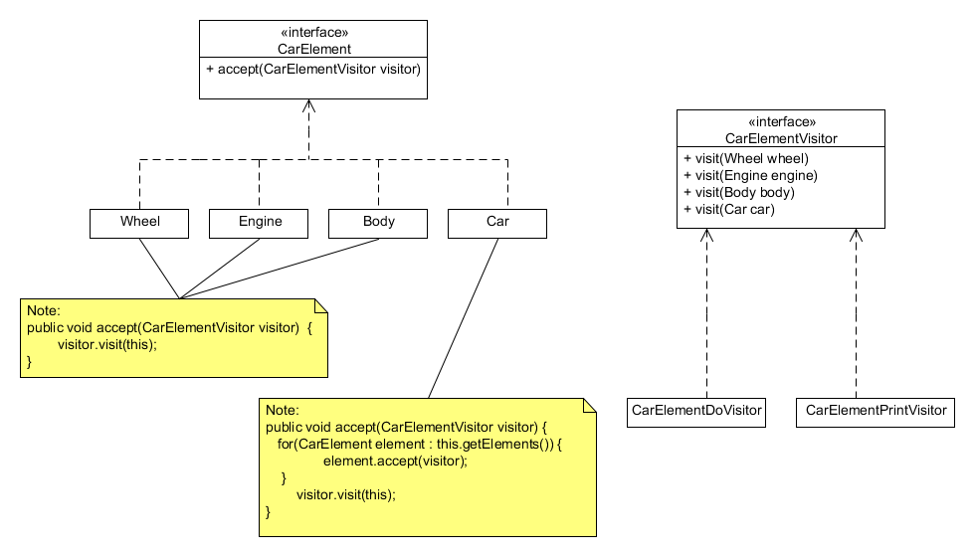
Visitor design pattern

Slide 52
Visitor design pattern
Diferente de um iterator, um visitor permite ao usuário navegar sobre a estrutura de um objeto composto.

Slide 53
Exercício
Imprima expressões aritméticas em notação pós-fixada a partir de suas árvores sintáticas
  Use definições abaixo
  Explore a árvore em uma determinada ordem
interface Expr {…}
class BinaryExpr implements Expr {
Operator op;
Expr exp1, exp2;…
}
class Digit implements Expr { … }
class Operator {…}

Slide 54
Resposta
interface Expr {
void accept(Visitor vis); }
class BinaryExpr implements Expr {
Operator op;
Expr exp1, exp2;
void accept(Visitor vis) {
exp1.accept(vis);
exp2.accept(vis);
op.accept(vis);
} }
class Digit implements Expr { int val;
void accept(Visitor vis) { vis.visit(this); }
}
class Operator { char val;
void accept(Visitor vis) { vis.visit(this); }
}
interface Visitor {
void visit(Expr p);
void visit(BinaryExpr p);
void visit(Digit p);
void visit(Operator p);
}
class PosFixPrinter implements Visitor {
StringBuffer sb = new StringBuffer();
void visit(Expr p) {}
void visit(BinaryExpr p) {}
void visit(Digit p){ sb.append(p.val); }
void visit(Operator p) { sb.append(p.val); }
}

Slide 55
Resumo desta aula
Conceitos básicos
  expressões regulares, gramáticas livre de contexto, associatividade, precedência, ambiguidade de gramática, árvore sintática, parser top-down e bottom-up, parser preditivo e backtracking, recursive-descent parsing, visitors

